Slide 1
Le conflit : Problème ou solution ? Vers des relations plus agiles
Présenté par Ophélie SABBAHI

Slide 2


Le mot conflit et sa connotation
Quand vous entendez le mot « conflit »
Quels images, sons, souvenirs vous viennent spontanément ?
Le conflit : Problème ou solution ? Vers des relations plus agiles
Notes:
10 minutes

Slide 3
Définition
Décomposons le mot conflit :
- CON
- FLIT
Le conflit : Problème ou solution ? Vers des relations plus agiles
Notes:
5 minutes

Slide 4
Définition
- CON : « avec, ensemble » en latin
- FLIT : « déménagement » en anglais
CON-FLIT : « déménageons ensemble »
Le conflit : Problème ou solution ? Vers des relations plus agiles
Notes:
5 min

Slide 5
Question ?
Quels sont les types de conflits que vous connaissez ?
Le conflit : Problème ou solution ? Vers des relations plus agiles
Notes:
5 min

Slide 6
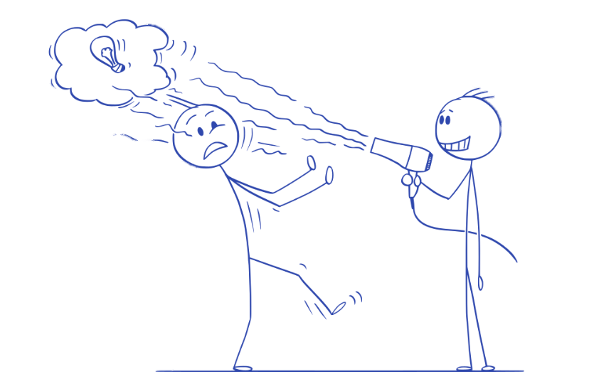
Parce qu’il faut le vivre pour le comprendre.
Et maintenant… place au conflit !
Le conflit : Problème ou solution ? Vers des relations plus agiles
Notes:
5 min

Slide 7
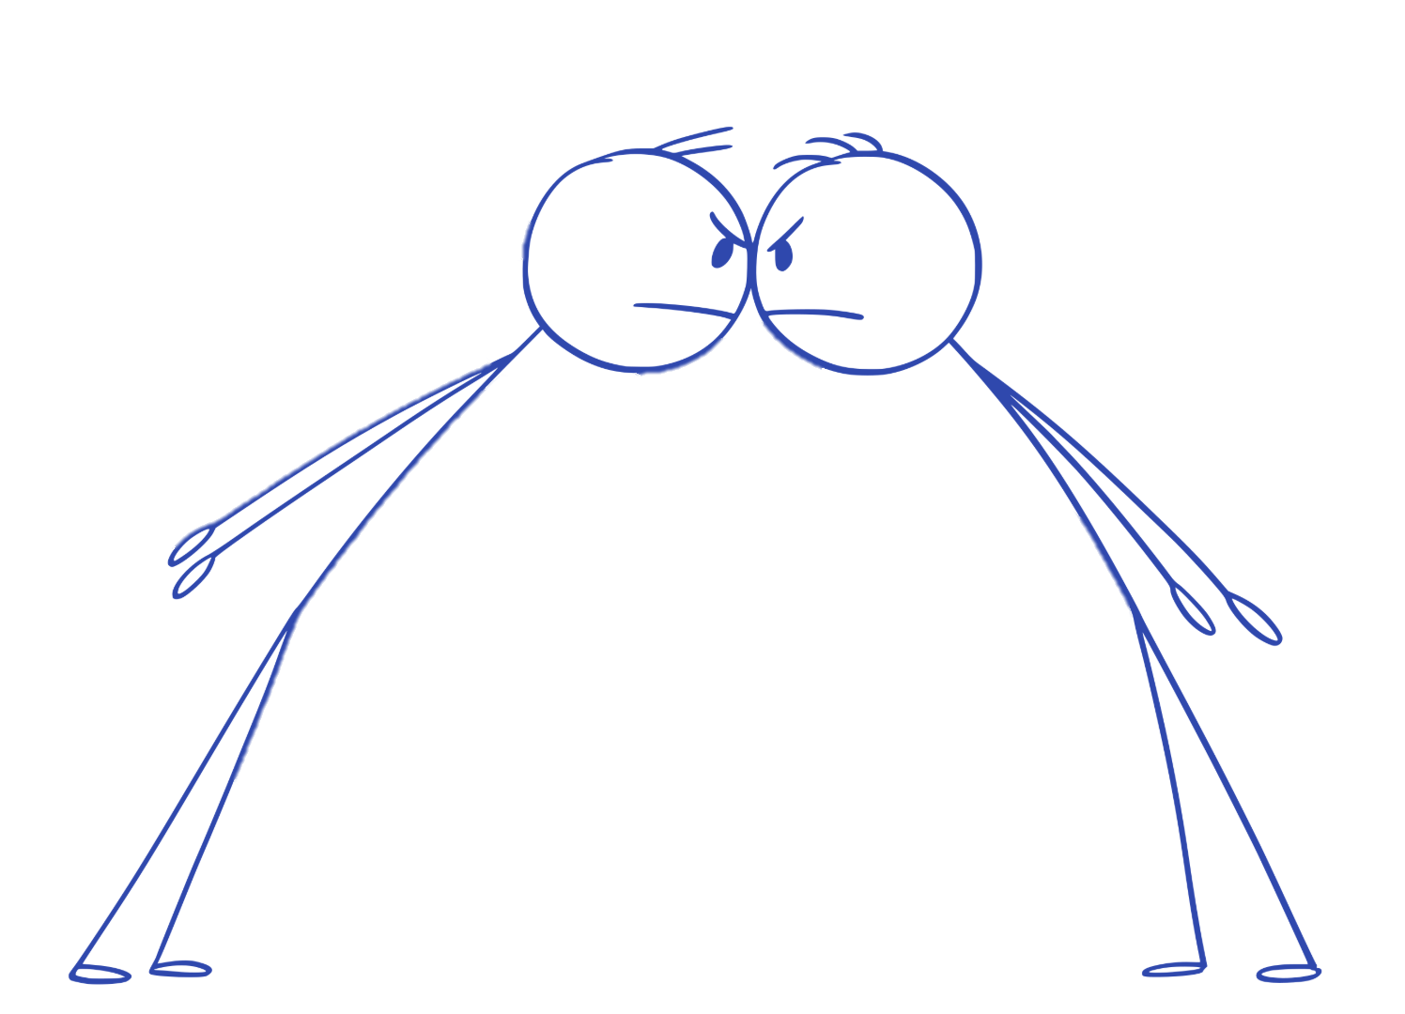
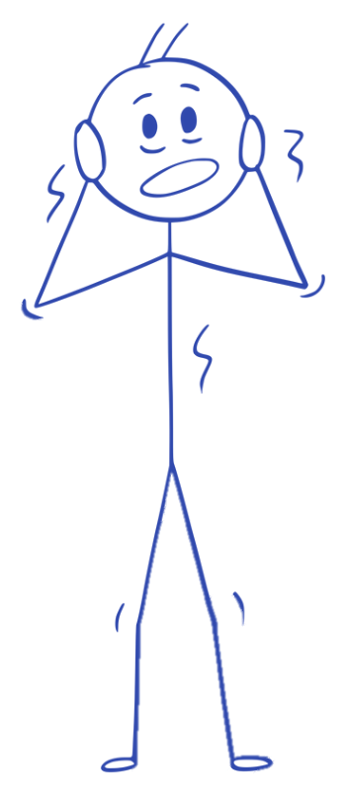
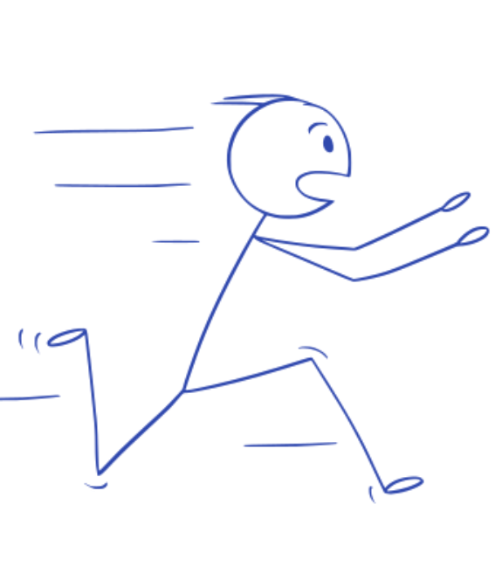
Freeze
Quand le stress monte… notre cerveau choisit
Fight
Flight
Le conflit : Problème ou solution ? Vers des relations plus agiles
Notes:
5 min → 11h30

Slide 8
Le conflit nous questionne et nous transforme
Conflit interne : Plusieurs parties de soi s’opposent
Exemple : le fumeur entre raison et habitude
Le conflit comme signal de tension intérieure
Conflit externe
Inter personnel
Intra groupe
Inter groupe
Trans formation = adaptation
Conflit système :
Valeurs, sens… Contradictions, Contre ordre, Injonctions contradictoires…
Le conflit : Problème ou solution ? Vers des relations plus agiles
Notes:
10 min → 11h40

Slide 9
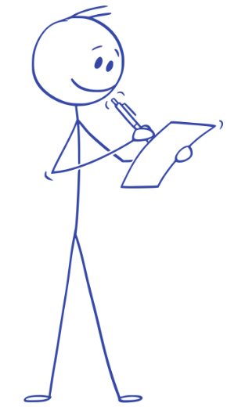
En une phrase, écrivez une situation de conflit vécue récemment dans votre cadre professionnel
Ça peut être une scène précise, une tension latente, ou même un flou relationnel.
Pas besoin de détails, juste ce que vous en retenez.
Le conflit : Problème ou solution ? Vers des relations plus agiles
Notes:
5 min

Slide 10
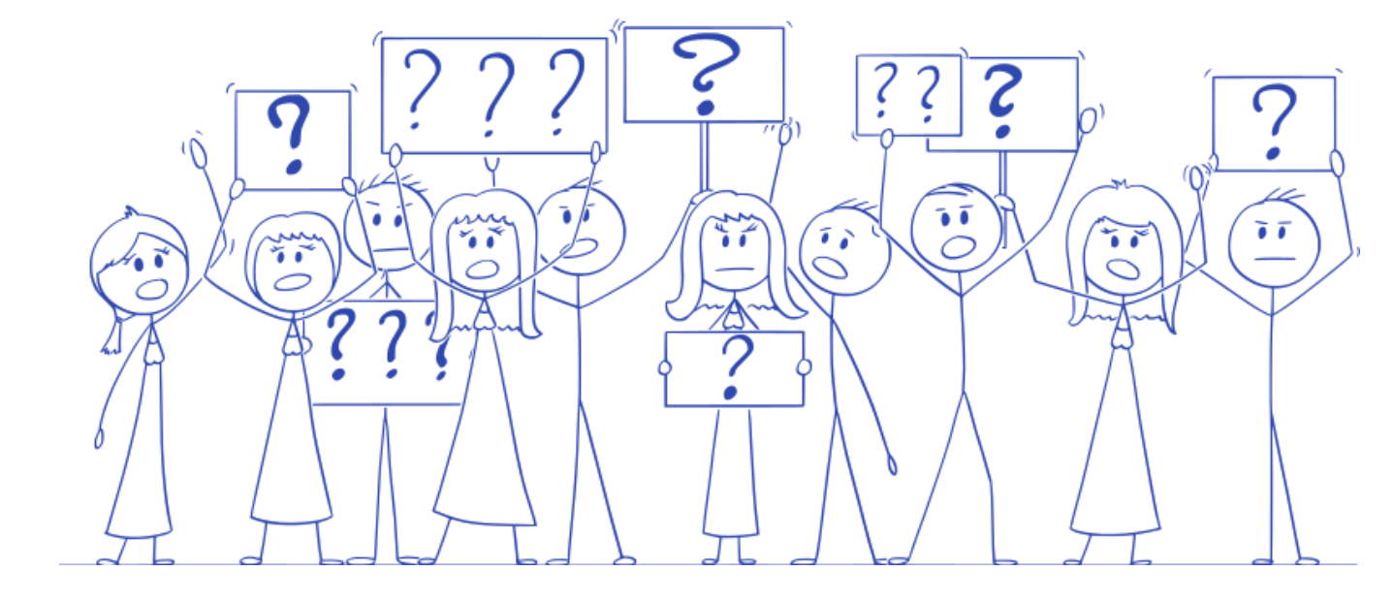
On vote, on débat, on déconstruit ensemble.
6 questions pour changer de regard sur le conflit
Le conflit : Problème ou solution ? Vers des relations plus agiles

Slide 11
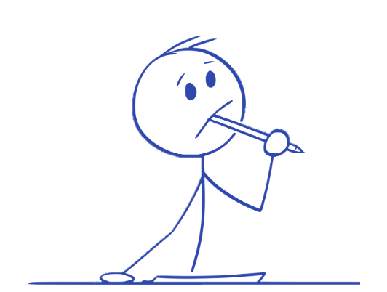
Question 1 :
Pour vous, quel est l’inverse du conflit ?
Le conflit : Problème ou solution ? Vers des relations plus agiles
Notes:
5 min

Slide 12
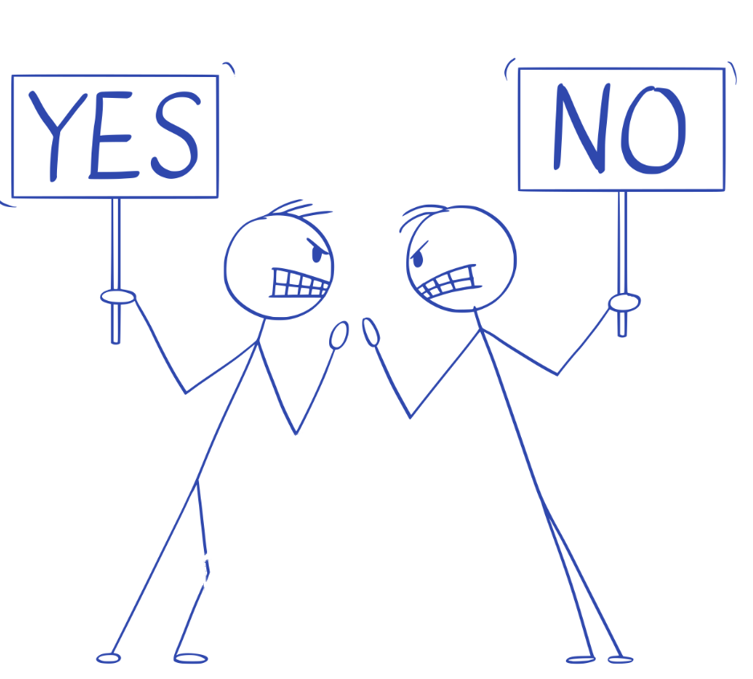
Question 2 :
Comment verriez-vous ce problème si c’était votre jour de travail ?
Le conflit : Problème ou solution ? Vers des relations plus agiles
Notes:
5 min

Slide 13
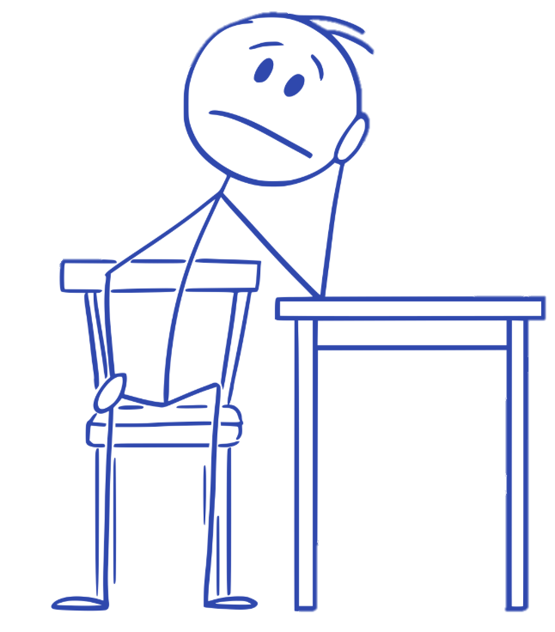
Question 3 :
Que veut vraiment la personne qui a créé ce problème ?
Le conflit : Problème ou solution ? Vers des relations plus agiles
Notes:
5 min → 12h

Slide 14
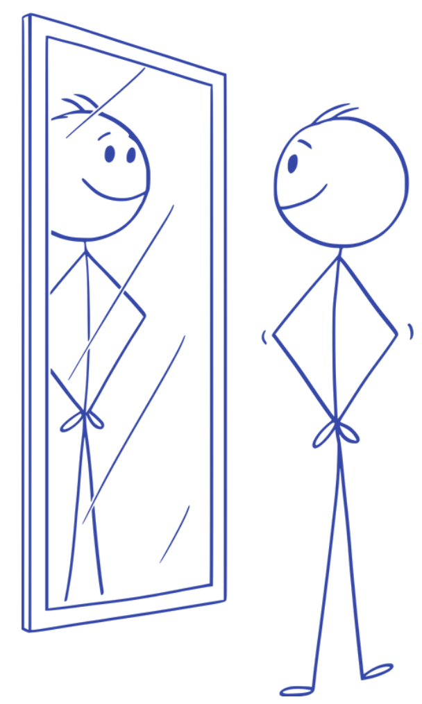
Question 4 :
Qu’est-ce que je veux vraiment ?
Le conflit : Problème ou solution ? Vers des relations plus agiles
Notes:
5 min

Slide 15

Question 5 :
Qu’est-ce qui vous empêche d’adopter un comportement neuf et créateur ?
Le conflit : Problème ou solution ? Vers des relations plus agiles
Notes:
5 min

Slide 16
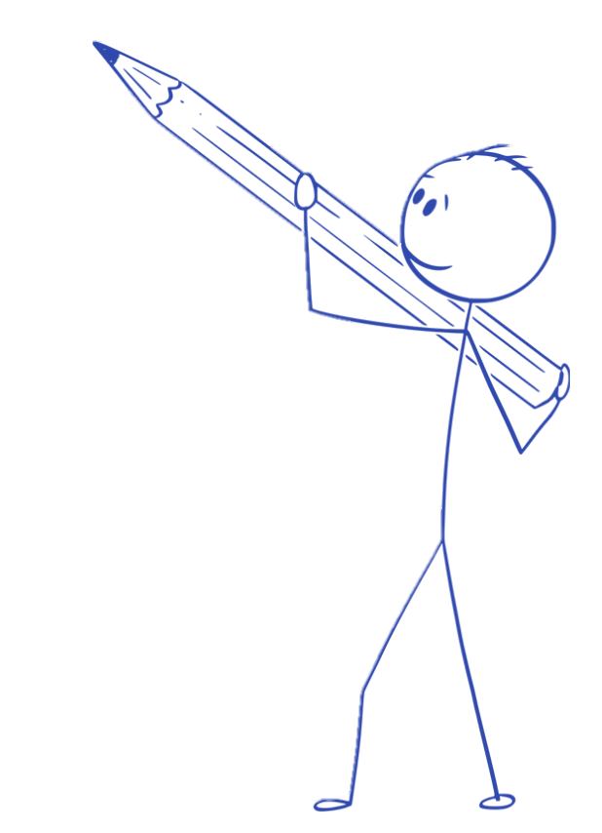
Question 6 :
Trouver une façon créative d’expliquer ce conflit
Le conflit : Problème ou solution ? Vers des relations plus agiles
Notes:
5 min

Slide 17
ARBRE DECINIONNEL
Le conflit : Problème ou solution ? Vers des relations plus agiles
Notes:
5 min

Slide 18
Conclusion
video
Le conflit : Problème ou solution ? Vers des relations plus agiles
Notes:
1 min 30

